Slide 1




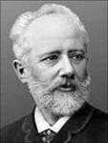
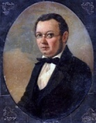
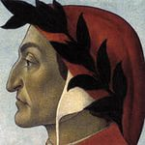
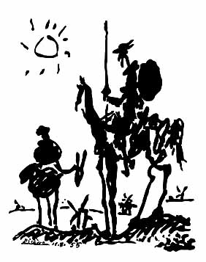
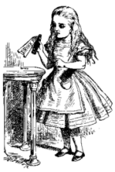
Календарь литературных и памятных дат в помощь планированию работы библиотеки на новый
2015 год

Slide 2
Мероприятия и памятные даты ООН
Десятилетие устойчивой энергетики для всех (2014–2024 годы)
Третье Международное десятилетие за искоренение колониализма (2011–2020 годы)
Десятилетие биоразнообразия Организации Объединенных Наций (2011–2020 годы)
Десятилетие действий за безопасность дорожного движения (2011–2020 годы)
Десятилетие Организации Объединенных Наций, посвященное пустыням и борьбе с опустыниванием (2010–2020 годы)
Второе Десятилетие Организации Объединенных Наций по борьбе за ликвидацию нищеты (2008–2017 годы)
Десятилетие реабилитации и устойчивого развития пострадавших регионов (третье десятилетие после Чернобыля) (2006–2016 годы)
Международное десятилетие действий «Вода для жизни» (2005–2015 годы)

Slide 3
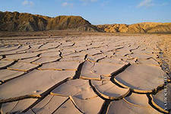
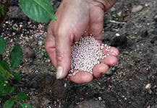
ООН – 2015
Международный год почв
ООН приняло решение объявить 5 декабря – Международным днем почв.

Slide 4
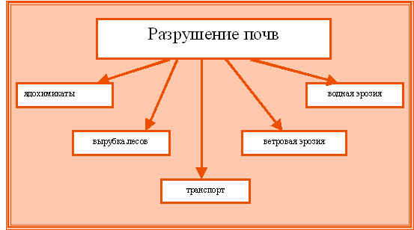
Почва – защитный экран Земли – «кожа» планеты.
Почва – зеркало ландшафта – материальная основа экосистемы.
Почва– память прошлого климата, растительности, человеческой культуры.
Почвенный раствор – «кровь» ландшафта.
Почва «пропитана» жизнью – в 1 гр. почвы содержится до 1 млрд. микроорганизмов.
Более 90% продовольствия человек получает от почвы.
Почва – это главный санитар планеты.
90% биоразнообразия связаны с почвой. Почва это уютный дом для живых организмов.
Почва – это главный фильтр Земли.
Почва – это своего рода минералогический музей.
Дыхание почвы составляет 30% парниковых газов атмосферы.

Slide 5
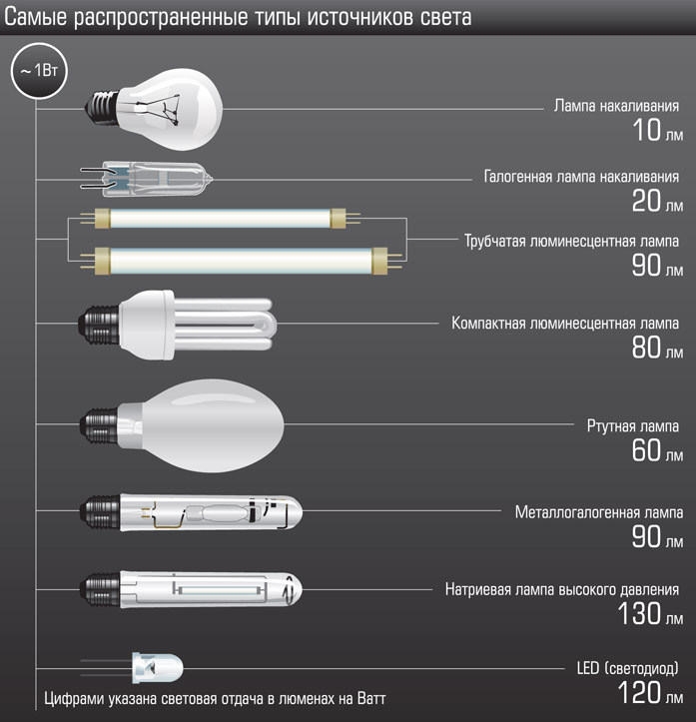

ООН – 2015
Международный год света и световых технологий

Slide 6
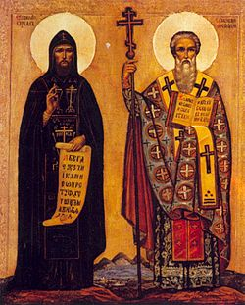
ЮНЕСКО - 2015
1200-летняя годовщина рождения Мефодия, создателя славянского алфавита (815—885) (Болгария, при поддержке Хорватии, Чехии, Греции, Черногории, России, Сербии и Македонии).
Мефодий Моравский (Мефодий Солунский; 815(0815), Фессалоники, Византийская империя — 6 апреля 885, Велеград, Великая Моравия) — святой равноапостольный, греческий миссионер, архиепископ Моравии. Вместе с младшим братом Кириллом является создателем славянской азбуки. Почитается как равноапостольный и учитель словенский.
Кирилл и Мефодий (справа)

Slide 7

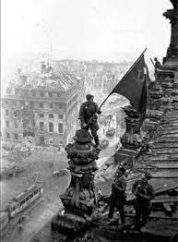
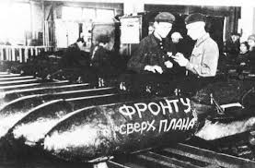

9 мая – 70 лет
Победы в Великой Отечественной войне
Международная акции «Читаем детям о войне»
Акция «Открытка ветерану»
Акция «Эвакуация. Как это было? Спросим очевидцев»
Тема: «Книги, помогавшие пережить войну»

Slide 8




Как это было
Военно-историческая серия издательства «Самокат» для подростков. Замысел издательства - рассказать о Великой Отечественной войне честно и объективно настолько, насколько это возможно. Честность гарантируют имена авторов – писателей-фронтовиков, непосредственных очевидцев тех событий, людей с безупречной личной и творческой репутацией.
Художественное произведение дополняется статьёй историка, излагающей сегодняшний взгляд на описываемые события.

Slide 9

Издательство «КомпасГид».
Спокойный патриарх неспокойного семейства, бурлящего вокруг дачных шашлыков, купаний и любых других каникулярных поводов, под натиском правнука вспоминает детство, самый страшный и звонкий кусок – зиму 1942 года. Три последних месяца из полутора лет, в течение которых Димка бродил по пояс в грязи и снегу, конвоировал перепуганных до истерики полицаев, выменивал у немецких обозников гранаты на лендлизовскую тушёнку с Большой земли, отчаянно хотел отогреться и наесться, а ещё больше — открыть наконец счёт убитым фрицам. А опекал его эти полтора года Саныч, дерзкий пацан, трепло и боец от бога, заговорённый цыганкой от пули и фотокадра, представленный к Герою и боящийся всего трёх вещей: предательства, торфяного топтуна из бабкиных сказок и строгой девушки Алевтины.
http://fantlab.ru/work341656

Slide 10
2015 год – Год литературы
21 ноября.
Президент РФ Владимир Путин предложил объявить в России 2015 год Годом литературы.
«Для поддержки современных авторов учреждена премия президента РФ в области литературы и искусства за произведения для детей и юношества. Она начнёт вручаться с будущего, 2014 года, который, как вы знаете, объявлен Годом культуры», - сказал Путин, выступая на Российском литературном собрании.
Оригинал материала: http://www.interfax.ru/russia/342431

Slide 11
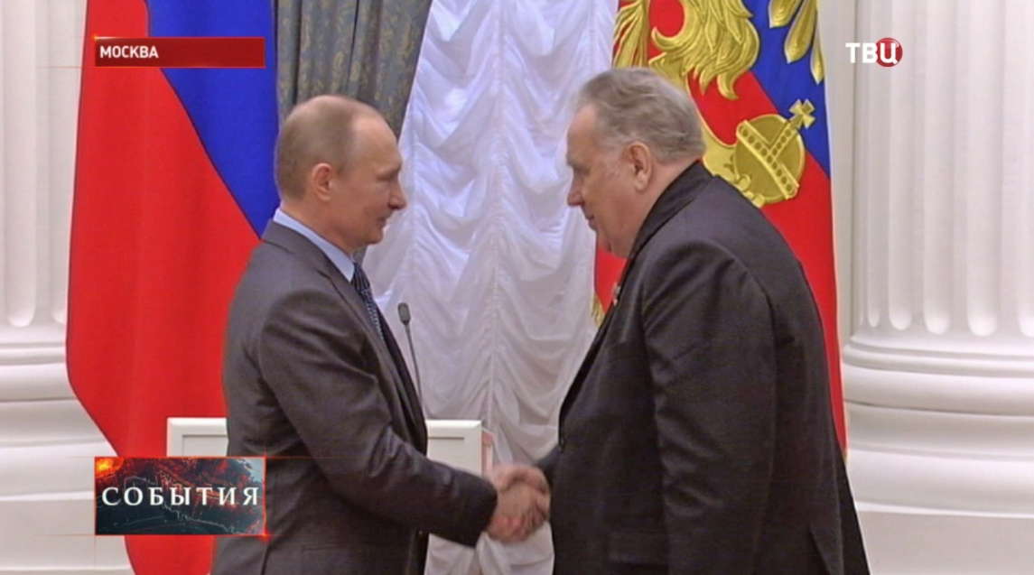
Впервые вручена!
«Премия Президента Российской Федерации в области литературы и искусства за произведения для детей и юношества»
Владиславу Крапивину
Первыми лауреатами стали писатель Владислав Крапивин - за вклад в развитие отечественной детской литературы и патриотическое воспитание подрастающего поколения, режиссёр анимационного кино Эдуард Назаров за вклад в развитие отечественного анимационного кино и художник Александр Траугот - за вклад в развитие отечественного искусства иллюстрации детской и юношеской книги.

Slide 12
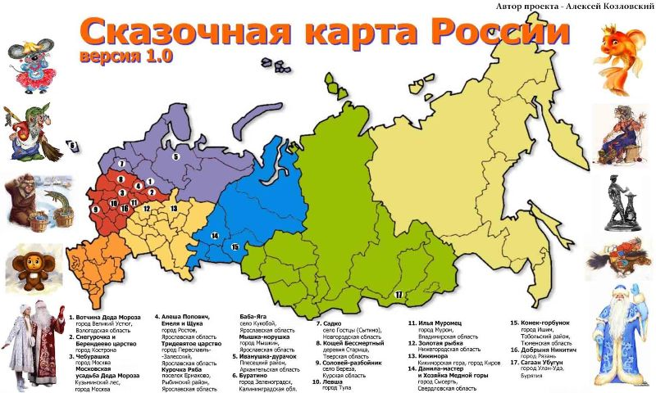
Год литературы в России
Глава Федерального агентства по печати и массовым коммуникациям рассказал, что в планах Года литературы масштабные и интересные мероприятия, среди которых Международный писательский форум «Литературная Евразия»,
проект «Литературная карта России»,
«Библионочь – 2015»,
проекты «Книги в больницы» и «”Лето с книгой”: дни чтения в летних лагерях»,
творческие встречи писателей с читателями в библиотеках и книжных магазинах Москвы и регионов РФ, пилотный проект «Всемирный День Книги», конкурс «Литературная столица России».

Slide 13
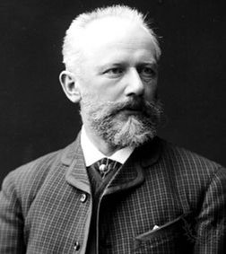

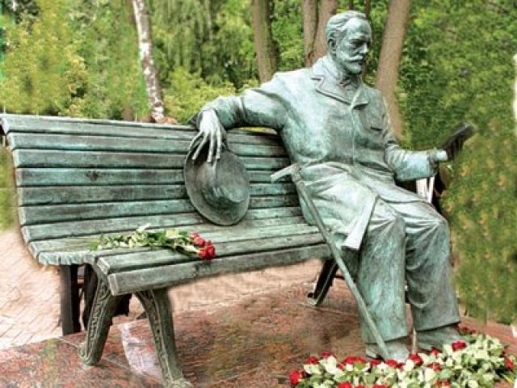
7 мая – 175 лет со дня рождения
композитора, дирижёра
Петра Ильича Чайковского
(1840-1893)

Slide 14
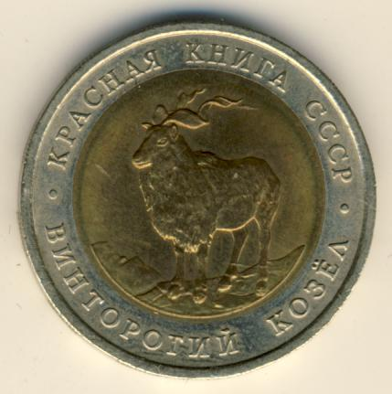







2015 год по восточному календарю – год козы
Термин ТРАГЕДИЯ появляется впервые в древней Греции для обозначения религиозного обряда — традиционных мимических игр и хоровых песен (дифирамбов), связанных с аграрными празднествами в честь бога Диониса. Ритуальной основой этих празднеств было жертвоприношение козла (по-гречески tragos, откуда и возникло название «трагедия», «козлиная песнь», «песнь в честь козла»),

Slide 15


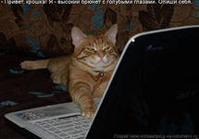
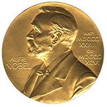



Литературные даты учебного года
Нобелевская премия по литературе
Поэт-песенник
Киносценарист
Медаль Андерсена

Slide 16
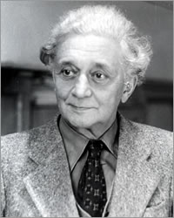




Отечественная литература. ХХ век
1 января –
95 лет со дня рождения писателя
Альберта Вениаминовича Цессарского
(1920-2010)

Slide 17
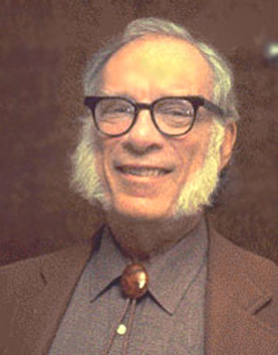


Зарубежная литература
2 января –
95 лет со дня рождения американского писателя
Айзека Азимова
(1920–1992)

Slide 18
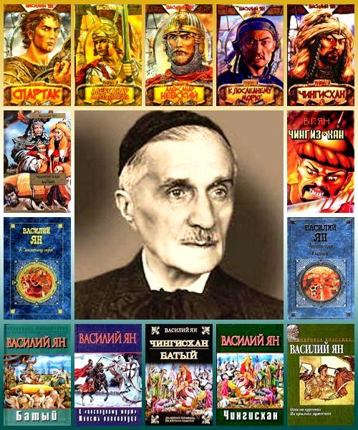


Отечественная литература. ХХ век
4 января –
140 лет со дня рождения писателя
Василия Григорьевича Яна
(1875–1954)

Slide 19
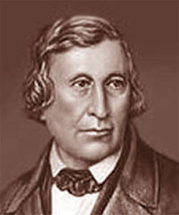
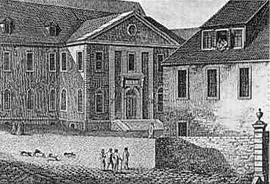
Зарубежная литература
4 января –
230 лет со дня рождения немецкого писателя, собирателя немецких народных сказок
Якоба Гримма
(1785–1863)

Slide 20
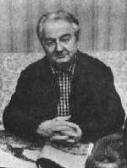
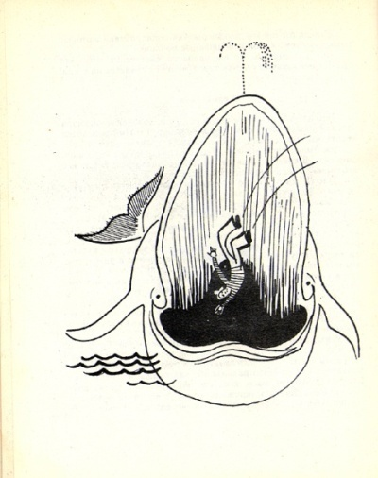




Детская литература
5 января –
95 лет со дня рождения писателя-натуралиста
Николая Ивановича Сладкова
(1920-1996)

Slide 21
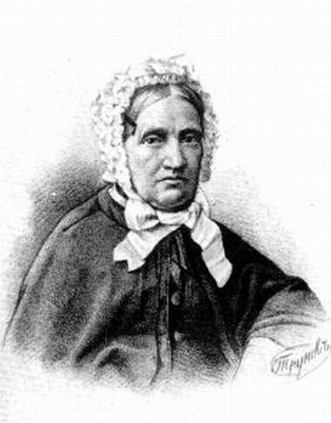

Детская литература
6 января –
210 лет со дня рождения русской писательницы Александры Осиповны Ишимовой
(1805-1881)
См. оцифрованные издания из фондов ГПИБ на сайте РГДБ
http://arch.rgdb.ru/xmlui/handle/123456789/33998#page/0/mode/2up
http://arch.rgdb.ru/xmlui/handle/123456789/33999#page/0/mode/2up
http://arch.rgdb.ru/xmlui/handle/123456789/33995#page/0/mode/2up
http://arch.rgdb.ru/xmlui/handle/123456789/33996#page/0/mode/2up

Slide 22
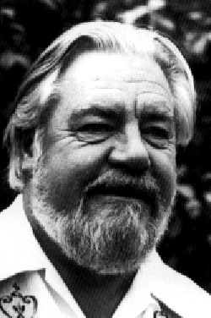



Зарубежная литература
7 января –
90 лет со дня рождения английского зоолога и писателя
Джеральда Малкома Даррелла
(1925-1995)

Slide 23
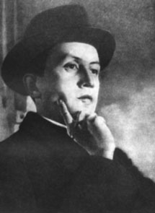





Зарубежная литература
9 января –
125 лет со дня рождения чешского писателя
Карела Чапека
(1890-1938)

Slide 24
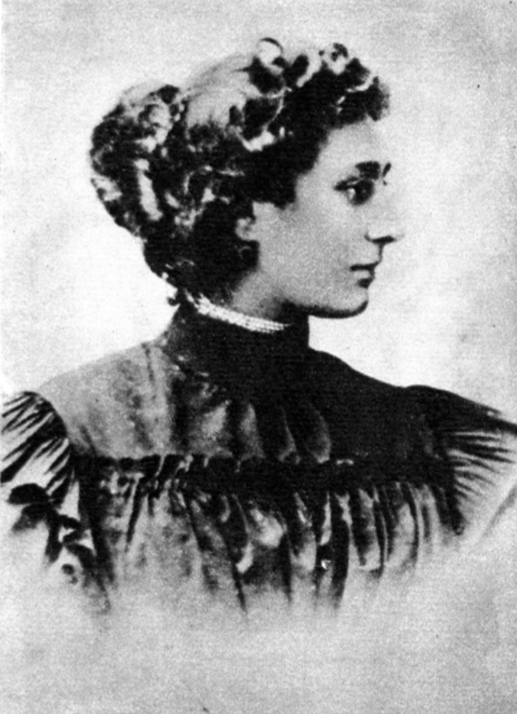


Детская литература
12 января –
125 лет со дня рождения русско-польской писательницы
Марии Людвиговны Моравской
(1890-1974)

Slide 25
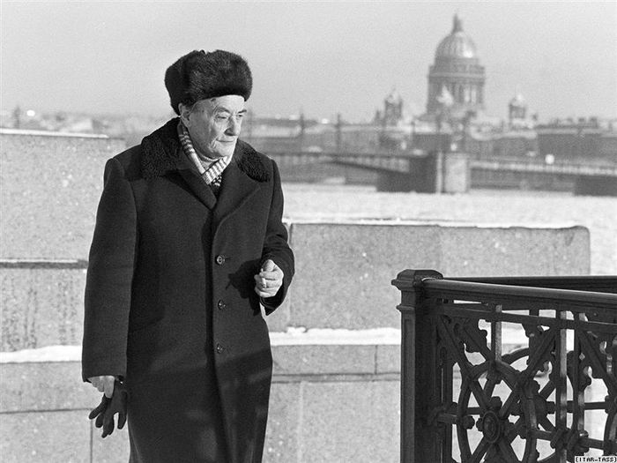


Отечественная литература. ХХ век
12 января –
100 лет со дня рождения прозаика и поэта
Вадима Сергеевича Шефнера
(1915-2002)

Slide 26
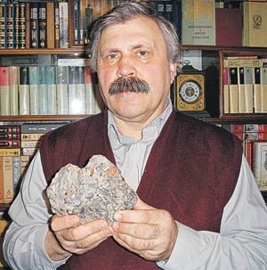




Детская литература. ХХ/ХХI век
14 января –
65 лет со дня рождения
Сергея Стефановича Сухинова (р. 1950)

Slide 27
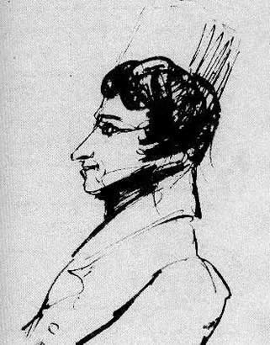
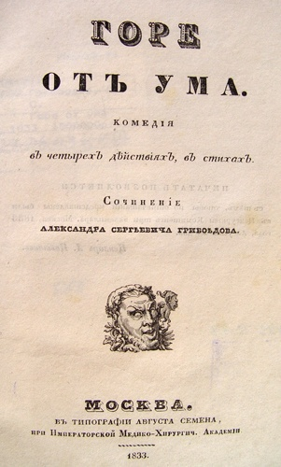

Русская классика
15 января –
220 лет со дня рождения поэта, драматурга, дипломата
Александра Сергеевича Грибоедова
(1795–1829)

Slide 28
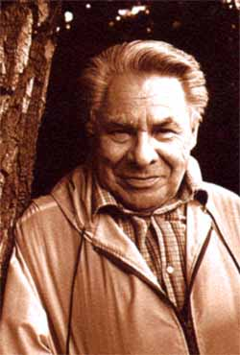

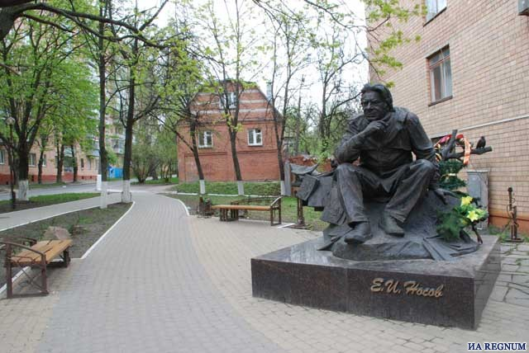


Отечественная литература. ХХ век
15 января –
90 лет со дня рождения писателя
Евгения Ивановича Носова
(1925-2002)

Slide 29
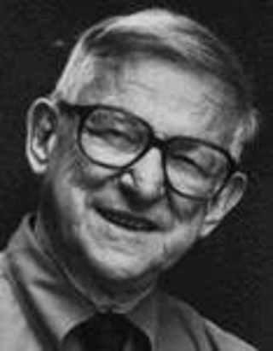

Зарубежная литература
17 января –
90 лет со дня рождения американского писателя и журналиста
Роберта Кормье
(1925-2000)

Slide 30
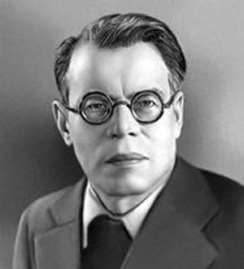

Отечественная литература. ХХ век
19 января –
115 лет со дня рождения поэта-песенника
Михаила Васильевича Исаковского
(1900-1973)

Slide 31
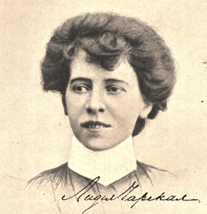



Детская литература
19 января –
140 лет со дня рождения
Лидии Алексеевны Чарской
(1875-1937)

Slide 32
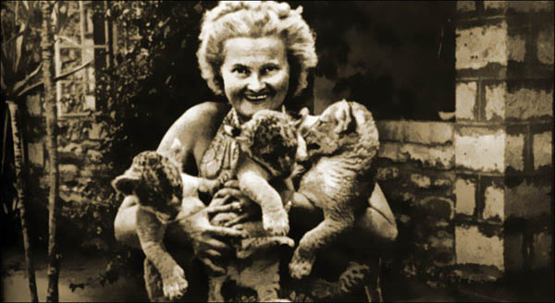


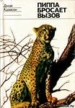
Зарубежная литература
20 января –
105 лет со дня рождения австрийской писательницы, художницы, учёного-натуралиста
Джой Адамсон
(1910-1980)

Slide 33
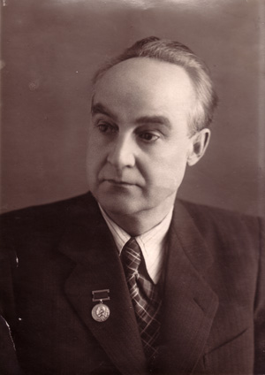



Детская литература
20 января –
120 лет со дня рождения
Ивана Дмитриевича Василенко
(1895-1966)

Slide 34
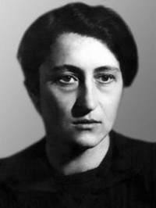



Зарубежная / советская литература
21 января –
110 лет со дня рождения польской и советской писательницы
Ванды Львовны Василевской
(1905-1964)

Slide 35
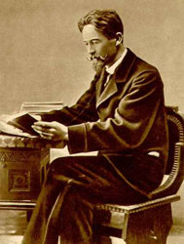

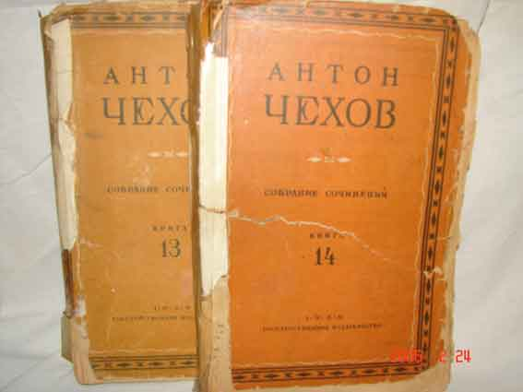
Русская классика
29 января –
155 лет со дня рождения писателя, драматурга
Антона Павловича Чехова
(1860–1904)

Slide 36








Slide 37
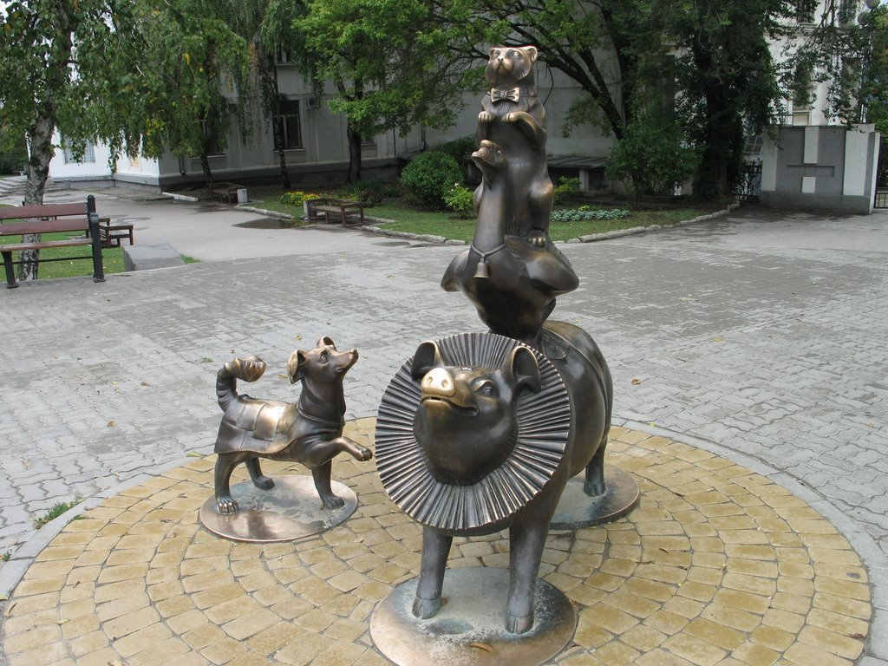
Памятник в Таганроге http://www.panoramio.com/photo/26678775

Slide 38
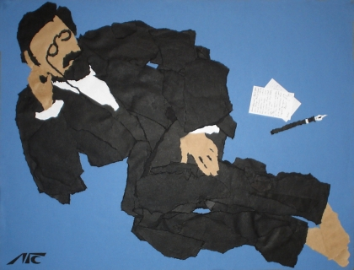
Чехов
Людмила Григорьева-Семятицкая.
Из серии «Русская классика на диване»
http://www.artlgs.com/e/3/

Slide 39
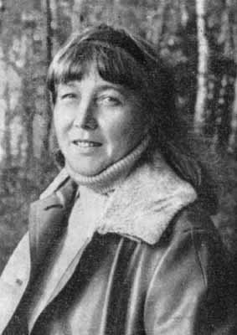




Детская литература
4 февраля –
90 лет со дня рождения писательницы
Галины Николаевны Демыкиной
(1925-1990)

Slide 40
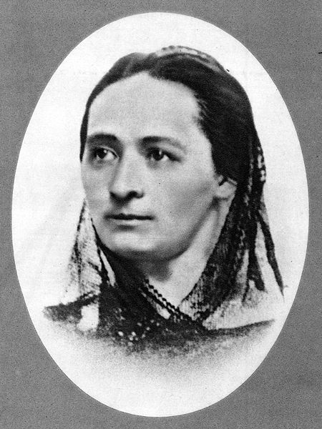



Зарубежная детская литература
4 февраля –
195 лет со дня рождения чешской писательницы
Божены Немцовой
(1820-1862)

Slide 41
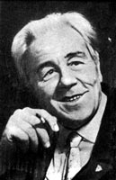




Детская литература. Филология
8 февраля –
115 лет со дня рождения писателя, филолога
Льва Васильевича Успенского
(1900-1978)

Slide 42



Отечественная литература. ХХ век
10 февраля –
125 лет со дня рождения поэта
Бориса Леонидовича Пастернака
(1890–1960)

Slide 43

Людмила Григорьева-Семятицкая.
Из серии «Голос таинственной лиры»
http://www.artlgs.com/e/65/

Slide 44





Детская литература.
9 февраля –
105 лет со дня рождения писательницы
Клары Моисеевны Моисеевой
(1910-2001)

Slide 45




Русская классика
14 февраля –
160 лет со дня рождения писателя
Всеволода Михайловича Гаршина
(1855–1888)

Slide 46






Детская литература
14 февраля –
80 лет со дня рождения молдавского писателя
Григоре Виеру
(1935-2009)

Slide 47





Зарубежная детская литература
15 февраля –
95 лет со дня рождения норвежской писательницы
Анне-Катарины Вестли
(1920-2008)

Slide 48





Детская литература
15 февраля –
105 лет со дня рождения писателя
Яна Леопольдовича Ларри
(1900-1977)

Slide 49



Зарубежная детская литература
21 февраля –
135 лет со дня рождения немецкого писателя
Вальдемара Бонзельса
(1880-1952)

Slide 50






Филология
24 февраля –
115 лет со дня рождения российского языковеда
Дитмара Эльяшевича Розенталя
(1900-1994)

Slide 51






Отечественная литература. ХХ век
29 февраля –
95 лет со дня рождения писателя
Фёдора Александровича Абрамова
(1920–1983)

Slide 52




Русская классика
2 марта –
215 лет со дня рождения
Евгения Абрамовича Баратынского
(1800-1884)

Slide 53






Отечественная литература. ХХ век/ Филология
4 марта-
80 лет со дня рождения литературоведа
Станислава Борисовича Рассадина
(1935-2012)

Slide 54


Русская классика
6 марта –
200 лет со дня рождения поэта
Петра Павловича Ершова
(1815–1869)

Slide 55



Иллюстрации к сказке Ершова "Конёк-Горбунок" Н. М. Кочергин
http://az.lib.ru/img/e/ershow_p_p/text_0030/

Slide 56





Детская литература
6 марта –
100 лет со дня рождения писателя
Бориса Васильевича Изюмского
(1915-1984)

Slide 57




Отечественная литература. ХХ век
8 марта –
85 лет со дня рождения чукотского писателя
Юрия Сергеевича Рытхэу
(1930-2008)

Slide 58





Детская литература
10 марта –
90 лет со дня рождения писателя
Анатолия Ивановича Мошковского
(1925-2008)

Slide 59






Зарубежная литература
12 марта –
90 лет со дня рождения американского писателя-фантаста
Гарри Гаррисона
(1925-2012)

Slide 60






Детская литература. ХХ/ХХI век
13 марта –
50 лет со дня рождения писателя
Артура Александровича Гиваргизова (1965)

Slide 61





Отечественная литература. Журналистика. ХХ век
14 марта –
85 лет со дня рождения писателя, журналиста , путешественника Василия Михайловича Пескова
(1930-2013)

Slide 62







Отечественная литература. ХХ век
Журналистика
16 марта –
100 лет со дня рождения писательницы
Фриды Абрамовны Вигдоровой
(1915-1965)

Slide 63





Отечественная литература. ХХ век
18 марта –
80 лет со дня рождения нивхского писателя
Владимира Михайловича Санги (1935)

Slide 64





Отечественная литература. ХХ век
20 марта –
110 лет со дня рождения писательницы
Веры Фёдоровны Пановой
(1905-1973)

Slide 65






Детская литература
26 марта –
85 лет со дня рождения
Геннадия Михайловича Цыферова
(1930-1972)

Slide 66





Зарубежная литература
2 апреля –
210 лет со дня рождения датского писателя
Ханса Кристиана Андерсена
(1805–1875)

Slide 67




Отечественная литература. ХХ век
3 апреля –
95 лет со дня рождения писателя
Юрия Марковича Нагибина
(1920–1994)

Slide 68









Slide 69





Отечественная литература. ХХ век
4 апреля –
105 лет со дня рождения
Юрия Павловича Германа
(1910-1967)

Slide 70




Русская классика
14 апреля –
270 лет со дня рождения писателя, драматурга
Дениса Ивановича Фонвизина
(1745–1792)

Slide 71





Отечественная литература/
Зарубежная литература
14 апреля –
70 лет со дня рождения русско-украинского писателя
Сергея Сергеевича Дяченко (1945)
http://www.rusf.ru/marser/

Slide 72






Отечественная литература. ХХ век
18 апреля –
85 лет со дня рождения писателя, историка, литературоведа
Натана Яковлевича Эйдельмана
(1930–1989)

Slide 73





Русская литература. ХIХ век
23 апреля –
180 лет со дня рождения писателя
Николая Герасимовича Помяловского
(1835-1863)

Slide 74




Русская литература. ХIХ век
25 апреля –
175 лет со дня рождения писателя
Евгения Андреевича Салиаса
(1840-1908)

Slide 75




Зарубежная литература
26 апреля –
335 лет со дня рождения английского писателя
Даниэля Дефо
(ок. 1660-1731)

Slide 76




Зарубежная литература
29 апреля –
140 лет со дня рождения английского писателя
Рафаэля Сабатини (1875-1950)

Slide 77







Филология
29 апреля –
120 лет со дня рождения литературоведа
Владимира Яковлевича Проппа (1895-1970)

Slide 78





Отечественная литература. ХХ век
5 мая –
100 лет со дня рождения поэта-песенника
Евгения Ароновича Долматовского
(1915-1994)

Slide 79







Детская литература. ХХ/ХХI век
6 мая –
70 лет
со дня рождения поэта, переводчика
Виктора Владимировича Лунина (1945)

Slide 80






Зарубежная детская литература
9 мая –
155 лет со дня рождения английского писателя
Джеймса Мэтью Барри
(1860–1937)

Slide 81




Зарубежная детская литература
9 мая –
95 лет со дня рождения английского писателя
Ричарда Джорджа Адамса (1920)

Slide 82



Зарубежная детская литература
12 мая –
70 лет со дня рождения норвежского писателя
Турмуда Хаугена (1945)

Slide 83




Зарубежная литература
13 мая –
175 лет со дня рождения французского писателя
Альфонса Доде
(1840-1897)

Slide 84



Зарубежная литература
15 мая –
750 лет со дня рождения итальянского поэта
Данте Алигьери
(1265-1321)

Slide 85





Детская литература
16 мая –
100 лет со дня рождения
Сергея Петровича Антонова
(1915-1995)

Slide 86






Отечественная литература. ХХ век
16 мая –
105 лет со дня рождения поэта
Ольги Фёдоровны Берггольц
(1910–1975)

Slide 87




Детская литература
16 мая –
110 лет со дня рождения писателя, переводчика
Льва Владимировича Рубинштейна
(1905-1995)

Slide 88



Отечественная история
17 мая –
195 лет со дня рождения историка
Сергея Михайловича Соловьёва
(1820-1879)

Slide 89


Зарубежная детская литература
29 мая –
185 лет со дня рождения французского писателя
Гектора Мало
(1830-1907)

Slide 90





Отечественная литература. ХХ век
24 мая –
75 лет со дня рождения поэта, лауреата Нобелевской премии
Иосифа Александровича Бродского
(1940–1996)

Slide 91




Slide 92


Отечественная литература. ХХ век
24 мая –
110 лет со дня рождения писателя, лауреата Нобелевской премии
Михаила Александровича Шолохова
(1905–1984)

Slide 93






Slide 94




Детская литература. ХХ/ХХI век
25 мая –
60 лет со дня рождения
Натальи Ильиничны Нусиновой (1955)

Slide 95




Зарубежная детская литература
26 мая –
115 лет со дня рождения чешского писателя
Витезслава Незвала
(1900-1958)

Slide 96





Отечественная литература. ХХ век
1 июня –
95 лет со дня рождения поэта, переводчика
Давида Самуиловича Самойлова
(1920-1990)

Slide 97




Детская литература
3 июня –
100 лет со дня рождения писательницы
Ричи Михайловны Достян
(1915-1993)

Slide 98





Зарубежная литература
6 июня –
140 лет со дня рождения немецкого писателя
Томаса Манна
(1875-1955)

Slide 99




Детская литература
6 июня –
85 лет со дня рождения писателя
Юрия Степановича Самсонова
(1930-1992)

Slide 100



Детская литература. Филология
8 июня –
115 лет со дня рождения писателя, исследователя литературы
Михаила Абрамовича Гершензона
(1900-1942)

Slide 101





Зарубежная литература
21 июня –
110 лет со дня рождения французского писателя
Жана-Поля Сартра (1905-1980)

Slide 102




Отечественная литература. ХХ век
21 июня –
105 лет со дня рождения поэта
Александра Трифоновича Твардовского
(1910-1971)

Slide 103




Зарубежная литература
29 июня –
115 лет со дня рождения французского писателя
Антуана де Сент-Экзюпери
(1900-1944)

Slide 104







Зарубежная детская литература
2 июля –
65 лет со дня рождения шведской писательницы
Анники Тор (1950)

Slide 105




Зарубежная литература
10 июля –
100 лет со дня рождения американского писателя
Сола Беллоу
(1915-2005)

Slide 106





Детская литература
10 июля –
110 лет со дня рождения писателя
Льва Абрамовича Кассиля
(1905-1970)

Slide 107




Отечественная литература. ХХ век
13 июля –
95 лет со дня рождения писателя
Аркадия Григорьевича Адамова
(1920-1991)

Slide 108



Отечественная литература. ХХ век
18 июля –
90 лет со дня рождения писателя
Анатолия Андреевича Ананьева
(1925-2001)

Slide 109

Отечественная литература. ХХ век
23 июля –
100 лет со дня рождения поэта-песенника
Михаила Львовича Матусовского
(1915-1990)

Slide 110
Зарубежная литература
26 июля –
130 лет со дня рождения французского писателя
Андре Моруа
(1885-1967)

Slide 111
Зарубежная литература
27 июля –
145 лет со дня рождения писателя и историка англо-французского происхождения
Джозефа Хилэра Пьера Рене Беллока (1870-1953)

Slide 112
Детская литература. Критика
28 июля –
80 лет со дня рождения писателя, критика, переводчика
Владимира Александровича Приходько
(1935-2001)

Slide 113
Русская литература. ХIХ век
30 июля –
215 лет со дня рождения писателя
Александра Фомича Вельтмана
(1800-1870)

Slide 114
Зарубежная литература
31 июля –
135 лет со дня рождения индийского писателя
Премчанда
(1880-1936)

Slide 115
Зарубежная детская литература
31 июля –
50 лет со дня рождения английской писательницы
Джоан Кэтлин Ролинг (1965)

Slide 116
В этом кафе Эдинбурга были написаны первые книги о Гарри Поттере.

Slide 117
На этом кладбище (неподалёку от кафе) Джоан Роллинг подбирала имена своим персонажам

Slide 118
Отечественная литература. Журналистика. ХХ век
1 августа –
100 лет со дня рождения писателя-публициста
Василия Дмитриевича Захарченко
(1915-1999)

Slide 119
Отечественная литература. ХХ век
5 августа –
105 лет со дня рождения русского писателя-фантаста
Сергея Александровича Снегова
(1910-1994)

Slide 120
Отечественная литература. ХХ век
8 августа –
80 лет со дня рождения поэта, прозаика
Сергея Евгеньевича Вольфа
(1935-2005)

Slide 121
Отечественная литература. ХХ век
10 августа –
120 лет со дня рождения писателя
Михаила Михайловича Зощенко
(1895-1958)

Slide 122
Зарубежная детская литература
14 августа –
95 лет со дня рождения эстонского писателя
Холгера-Феликса Яновича Пукка
(1920-1997)

Slide 123
Зарубежная детская литература
14 августа –
155 лет со дня рождения канадского писателя и художника-иллюстратора
Эрнеста Сетона-Томпсона
(1860-1946)

Slide 124
Зарубежная детская литература
15 августа –
115 лет со дня рождения польского поэта, прозаика, переводчика
Яна Бжехвы
(1900-1966)

Slide 125
Детская литература
16 августа –
90 лет со дня рождения писателя
Радия Петровича Погодина
(1925-1993)

Slide 126
Зарубежная литература
19 августа –
245 лет со дня рождения французского поэта
Пьера Жана Беранже
(1780-1867)

Slide 127
Отечественная литература. ХХ век
22 августа –
80 лет со дня рождения писателя, публициста
Владимира Ильича Амлинского
(1935-1989)

Slide 128
Зарубежная литература
22 августа –
95 лет со дня рождения американского писателя-фантаста
Рея Дугласа Брэдбери
(1920-2012)

Slide 129
Отечественная литература. ХХ век
23 августа –
135 лет со дня рождения русского писателя
Александра Степановича Грина
(1880-1932)

Slide 130
Детская литература
23 августа –
85 лет со дня рождения писателя
Эдуарда Юрьевича Шима
(1930-2006)

Slide 131
Детская литература. ХХ/ХХI век
27 августа –
65 лет со дня рождения писательницы
Натальи Зоревны Соломко (1950)

Slide 132
Отечественная литература. ХХ век
28 августа –
90 лет со дня рождения писателя
Аркадия Натановича Стругацкого
(1925-1991)

Slide 133
Отечественная литература. ХХ век
28 августа –
90 лет со дня рождения писателя
Юрия Валентиновича Трифонова
(1925-1981)

Slide 134
Зарубежная детская литература
30 августа –
105 лет со дня рождения английского писателя
Дональда Биссета (1910-1995)

Slide 135
Русская классика. Серебряный век
1 сентября –
160 лет со дня рождения русского поэта, переводчика
Иннокентия Федоровича Анненского
(1855-1909)

Slide 136
Зарубежная литература
1 сентября –
140 лет со дня рождения американского писателя
Эдгара Райса Берроуза
(1875-1950)

Slide 137
Русская классика. Русское зарубежье
7 сентября –
145 лет со дня рождения русского писателя
Александра Ивановича Куприна
(1870-1938)

Slide 138
Детская литература
7 сентября –
110 лет со дня рождения писательницы
Надежды Августовны Надеждиной
(1905-1992)

Slide 139
Детская литература
7 сентября –
90 лет со дня рождения писателя, драматурга, сценариста
Александра Григорьевича Хмелика
(1925-2001)

Slide 140
Зарубежная литература
11 сентября –
150 лет со дня рождения латышского поэта
Яна Райниса
(1865-1929)

Slide 141
Детская литература. ХХ/ХХI век
13 сентября –
80 лет со дня рождения писателя, председателя Российского детского фонда
Альберта Анатольевича Лиханова (1935)

Slide 142
Отечественная литература. ХХ/ХХI век
14 сентября –
70 лет со дня рождения русского поэта и переводчика
Григория Михайловича Кружкова (1945)

Slide 143
Детская литература
ХХ/ХХI век
14 сентября –
75 лет со дня рождения писательницы
Юлии Николаевны Вознесенской (1940)

Slide 144
Зарубежная литература
15 сентября –
125 лет со дня рождения английской писательницы
Агаты Кристи
(1890-1976)

Slide 145
Детская литература
17 сентября –
75 лет со дня рождения писателя
Константина Константиновича Сергиенко
(1940-1996)

Slide 146
Языкознание. Лексикография
24 сентября –
115 лет со дня рождения языковеда, лексикографа
Сергея Ивановича Ожегова
(1900-1964)

Slide 147
Русская литература. ХIХ век
26 сентября –
210 лет со дня рождения писателя, переводчика
Дмитрия Владимировича Веневитинова
(1805-1827)

Slide 148
Отечественная литература. ХХ век
26 сентября -
100 лет со дня рождения русского писателя
Сергея Сергеевича Смирнова
(1915-1976)

Slide 149
Русская литература. ХIХ век
29 сентября –
220 лет со дня рождения поэта, декабриста
Кондратия Фёдоровича Рылеева
(1795-1826)

Slide 150
Детская литература. Журналистика. Педагогика
1 октября –
85 лет со дня рождения русского писателя, основателя газеты «Первое сентября»
Симона Львовича Соловейчика
(1930-1996)

Slide 151
Отечественная литература.
ХХ/ХХI век
2 октября –
60 лет со дня рождения писательницы, сценариста
Марины Артуровны Вишневецкой (1955)

Slide 152
Детская литература. ХХ/ХХI век
2 октября –
85 лет со дня рождения писателя
Игоря Фёдоровича Смольникова (1930)

Slide 153
Русская классика. Серебряный век
3 октября –
120 лет со дня рождения русского поэта
Сергея Александровича Есенина
(1895-1925)

Slide 154
Филология
3 октября –
85 лет со дня рождения переводчика, исследователя литературы Великобритании и США
Нины Михайловны Демуровой (1930)

Slide 155
Отечественная литература. ХХ век
3 октября –
90 лет со дня рождения писателя-фантаста
Владимира Николаевича Фирсова
(1925-1987)

Slide 156
Отечественная литература.
Детская литература. ХIХ-XX век
6 октября –
150 лет со дня рождения писателя, переводчика и издателя журнала «Золотое детство»
Михаила Павловича Чехова
(1865-1936)

Slide 157
Отечественная литература. ХХ век
7 октября –
100 лет со дня рождения
Маргариты Иосифовны Алигер
(1915-1992)

Slide 158
Детская литература
8 октября –
150 лет со дня рождения писателя
Алексея Ивановича Свирского
(1865-1942)

Slide 159
Зарубежная литература
8 октября –
95 лет со дня рождения американского писателя-фантаста
Фрэнклина Патрика Герберта
(1920-1986)

Slide 160
Русская классика. Серебряный век.
Русское зарубежье
13 октября –
135 лет со дня рождения русского писателя, переводчика
Саши Чёрного
(1880-1932)

Slide 161
Детская литература
14 октября –
140 лет со дня рождения писателя
Сергея Тимофеевича Григорьева
(1875-1956)

Slide 162
Отечественная литература. ХХ век
14 октября –
90 лет со дня рождения поэта
Наума Моисеевича Коржавина (1925)

Slide 163
Русская классика. Литературная критика
14 октября –
175 лет со дня рождения русского критика, публициста
Дмитрия Ивановича Писарева
(1840-1869)

Slide 164
Античная литература
15 октября –
1945 лет со дня рождения древнеримского поэта
Публия Марона Вергилия
(70-19 до н.э.)

Slide 165
Детская литература. ХХ/ХХI век
15 октября -
55 лет со дня рождения писателя
Михаила Юрьевича Есеновского (1960)

Slide 166
Детская литература
16 октября –
105 лет со дня рождения детской писательницы
Лии Борисовны Гераскиной
(1910-2010)

Slide 167
Отечественная литература. ХХ век
20 октября –
80 лет со дня рождения писателя
Еремея Иудовича Парнова
(1935-2009)

Slide 168
Отечественная литература. ХХ век
20 октября –
65 лет со дня рождения писателя-фантаста
Андрея Михайловича Столярова (1950)

Slide 169
Русская классика. Русское зарубежье
22 октября –
145 лет со дня рождения писателя
Ивана Алексеевича Бунина (1870-1953)

Slide 170
Отечественная литература. ХХ век
22 октября –
90 лет со дня рождения поэта
Евгения Михайловича Винокурова
(1925-1993)

Slide 171



Зарубежная детская литература
23 октября –
95 лет со дня рождения итальянского писателя
Джанни Родари
(1920-1980)

Slide 172




Русская классика. Серебряный век
29 октября –
135 лет со дня рождения писателя
Андрея Белого (Бориса Николаевича Бугаева)
(1880-1934)

Slide 173







Детская литература
26 октября –
90 лет со дня рождения русского писателя
Владимира Карповича Железникова (1925)

Slide 174





Отечественная литература. ХХ век
30 октября –
95 лет со дня рождения русского писателя
Вячеслава Леонидовича Кондратьева
(1920-1993)

Slide 175






Отечественная литература. ХХ век
31 октября –
85 лет со дня рождения писательницы, критика
Ларисы Теодоровны Исаровой
(1930-1992)

Slide 176




Детская литература
2 ноября –
80 лет со дня рождения поэта-песенника, драматурга
Михаила Спартаковича Пляцковского
(1935-1991)

Slide 177
Отечественная литература. ХХ век
3 ноября –
120 лет со дня рождения поэта
Эдуарда Георгиевича Багрицкого
(1895-1934)

Slide 178
Детская литература
4 ноября –
105 лет со дня рождения писателя
Николая Ивановича Дубова
(1910-1983)

Slide 179

Зарубежная литература
8 ноября –
115 лет со дня рождения американской писательницы Маргарет Манерлин Митчелл
(1900-1949)

Slide 180






Детская литература
8 ноября –
90 лет со дня рождения писателя
Николая Андреевича Внукова (1925)

Slide 181


Русская классика. Серебряный век
9 ноября –
130 лет со дня рождения русского поэта
Велимира Хлебникова
(1885-1922)

Slide 182
Детская литература
11 ноября –
125 лет со дня рождения еврейского детского поэта
Льва Моисеевича Квитко
(1890-1952)

Slide 183
Зарубежная литература
13 ноября –
165 лет со дня рождения английского писателя
Роберта Льюиса Стивенсона
(1850-1894)

Slide 184
Отечественная литература. ХХ век
16 ноября –
115 лет со дня рождения драматурга, киносценариста
Николая Робертовича Эрдмана
(1900-1970)

Slide 185
Отечественная литература. ХХ век
Зарубежная литература
26 ноября –
85 лет со дня рождения белорусского писателя, драматурга, сценариста
Владимира Семёновича Короткевича
(1930-1984)

Slide 186
Русская классика. Серебряный век
28 ноября –
135 лет со дня рождения поэта
Александра Александровича Блока
(1880-1921)

Slide 187
Отечественная литература. ХХ век. Литературная критика
28 ноября –
85 лет со дня рождения писателя, литературоведа, критика
Игоря Петровича Золотусского (1930)

Slide 188
Отечественная литература. ХХ век
28 ноября –
100 лет со дня рождения русского писателя
Константина Михайловича Симонова
(1915-1979)

Slide 189
Отечественная литература. ХХ век
Детская литература
29 ноября –
105 лет со дня рождения русского писателя
Константина Сергеевича Бадигина, исследователя Арктики, капитана
(1910-1984)

Slide 190
Отечественная литература. ХХ век
29 ноября –
105 лет со дня рождения русского писателя
Гавриила Николаевича Троепольского
(1910-1995)

Slide 191
Зарубежная литература
30 ноября –
180 лет со дня рождения американского писателя
Марка Твена
(1835-1910)

Slide 192
Зарубежная литература
1 декабря –
110 лет со дня рождения американского писателя-фантаста
Чарльза Г. (Грандисона) Финнея
(1905-1984)

Slide 193
Отечественная литература. ХХ век
Детская литература
2 декабря –
115 лет со дня рождения поэта, переводчика
Александра Андреевича Прокофьева
(1900-1971)

Slide 194
Русская классика
4 декабря –
190 лет со дня рождения поэта
Алексея Николаевича Плещеева
(1825-1893)

Slide 195
Русская классика
5 декабря –
195 лет со дня рождения русского поэта
Афанасия Афанасьевича Фета
(1820-1892)

Slide 196
Зарубежная литература
7 декабря –
105 лет со дня рождения латышского писателя
Жана Гривы
(1910-1982)

Slide 197
Зарубежная литература
7 декабря –
100 лет со дня рождения американской писательницы
Ли Дуглас Брэкетт
(1915-1978)

Slide 198
Отечественная литература. ХХ век
12 декабря –
105 лет со дня рождения писателя
Евгения Захаровича Воробьёва
(1910-1990)

Slide 199
Отечественная литература. ХХ век
12 декабря –
110 лет со дня рождения писателя
Василия Семёновича Гроссмана
(1905-1964)

Slide 200
Зарубежная литература
13 декабря –
295 лет со дня рождения итальянского драматурга
Карло Гоцци
(1720-1806)

Slide 201
Детская литература
14 декабря –
90 лет со дня рождения детского писателя-натуралиста
Юрия Дмитриевича Дмитриева
(1925–1998)

Slide 202
Зарубежная литература
14 декабря –
95 лет со дня рождения английской писательницы, автора исторических романов
Розмэри Сатклиф
(1920-1992)

Slide 203
Зарубежная литература
16 декабря –
240 лет со дня рождения английской писательницы, автора романов нравов
Джейн Остин
(1775-1817)

Slide 204
Отечественная литература. ХХ век
17 декабря –
90 лет со дня рождения поэта
Константина Яковлевича Ваншенкина
(1925-2012)

Slide 205

Детская литература
17 декабря –
80 лет со дня рождения писателя
Владислава Николаевича Леонова (1935)

Slide 206
Отечественная литература. ХХ век
Детская литература
19 декабря –
105 лет со дня рождения писателя
Николая Матвеевича Грибачёва
(1910-1992)

Slide 207


Отечественная литература. ХХ век Детская литература
19 декабря –
100 лет со дня рождения поэтессы
Татьяничевой Людмилы Константиновны
(1915-1980)

Slide 208



Детская литература. ХХ/ХХI век
20 декабря –
50 лет со дня рождения писательницы, драматурга, сценариста
Ксении Викторовны Драгунской (1965)

Slide 209



Зарубежная литература
24 декабря –
105 лет со дня рождения американского писателя-фантаста
Фрица Ройтера Лейбера-младшего
(1910-1992)

Slide 210





Детская литература
27 декабря –
95 лет со дня рождения писателя
Василия Семёновича Голышкина
(1915-1996)

Slide 211




Зарубежная литература
28 декабря –
115 лет со дня рождения австралийского писателя
Джорджа Лесли Кларенса Рииса
(1905-2000)

Slide 212




Зарубежная литература
30 декабря –
150 лет со дня рождения английского писателя
Джозефа Редьярда Киплинга
(1865-1936)

Slide 213






Отечественная литература. ХХ век
Детская литература
30 декабря –
110 лет со дня рождения поэта, прозаика, драматурга
Даниила Хармса
(1905-1942)

Slide 214





Отечественная литература. ХХ век
Детская литература
31 декабря –
115 лет со дня рождения писателя
Александра Ивановича Абрамова (1900-1985)
(писал в соавторстве с сыном
Сергеем
Абрамовым)

Slide 215

Юбилеи художников-иллюстраторов
http://www.liveinternet.ru/users/2010239/post114647447

Slide 216






Международная биеннале иллюстрации
в Братиславе. Приз «Золотое яблоко»

Slide 217



Юбилеи художников-иллюстраторов
14 февраля –
85 лет со дня рождения художника-иллюстратора
Георгия Вячеславовича Якутовича
(1930-2000)

Slide 218




Юбилеи художников-иллюстраторов
17 февраля –
110 лет со дня рождения художника-иллюстратора
Татьяны Владимировны Шишмарёвой
(1905-1994)

Slide 219



Юбилеи художников-иллюстраторов
9 марта –
90 лет со дня рождения художника-иллюстратора
Бориса Анисимовича Маркевича
(1925-2002)

Slide 220






http://www.masterandmargarita.eu/ru/05media/illustratiesmarkevich.html

Slide 221





Юбилеи художников-иллюстраторов
10 марта –
90 лет со дня рождения художника-иллюстратора
Ники Георгиевны Гольц
(1925-2013)

Slide 222




Юбилеи художников-иллюстраторов
11 марта –
130 лет со дня рождения художника- иллюстратора
Марии Николаевны Бутровой
(1905-1990)

Slide 223




Юбилеи художников-иллюстраторов
22 марта –
115 лет со дня рождения художника, графика, иллюстратора
Юрия Алексеевича Васнецова
(1900-1973)

Slide 224




Юбилеи художников-иллюстраторов
28 марта –
115 лет со дня рождения художника-иллюстратора
Татьяны Николаевны Глебовой
(1900-1985)
Т.Глебова. Автопортрет. 1974. Бумага, масляная пастель. Частное собрание. Москва
Т.Глебова. Портрет писателя. (Лев Кассиль.) 1935. Холст, масло. Частное собрание. СПб.

Slide 225





Юбилеи художников-иллюстраторов
12 апреля –
75 лет со дня рождения художника театра и кино, иллюстратора
Михаила Николаевича Ромадина
(1940-2012)

Slide 226





Юбилеи художников-иллюстраторов
14 апреля –
105 лет со дня рождения художника-иллюстратора
Виталия Николаевича Горяева
(1910-1982)

Slide 227




Юбилеи художников-иллюстраторов
15 апреля –
85 лет со дня рождения художника-иллюстратора
Анатолия Михайловича Елисеева (1930)
http://book-vs-life.livejournal.com/197212.html

Slide 228





Юбилеи художников-иллюстраторов
16 апреля –
60 лет со дня рождения художника-иллюстратора
Владимира Петровича Коркина (1955)

Slide 229




Юбилеи художников-иллюстраторов
19 апреля –
95 лет со дня рождения художника-иллюстратора
Ивана Львовича Бруни
(1920-1995)

Slide 230





Юбилеи художников-иллюстраторов
21 апреля –
145 лет со дня рождения художника
Александра Николаевича Бенуа (1870-1960)
http://www.bibliotekar.ru/benua-azbuka/

Slide 231





Юбилеи художников-иллюстраторов
22 апреля –
90 лет со дня рождения художника-иллюстратора
Игоря Александровича Ильинского
(1925-1998)

Slide 232






Юбилеи художников-иллюстраторов
6 мая –
75 лет со дня рождения художника-иллюстратора
Владимира Александровича Дугина
(1940-2012)

Slide 233





Юбилеи художников-иллюстраторов
10 мая –
85 лет со дня рождения художника
Ильи Сергеевича Глазунова (1930)
Иллюстрировал произведения русской классики

Slide 234






Юбилеи художников-иллюстраторов
25 мая –
90 лет со дня рождения художника-иллюстратора
Мая Петровича Митурича
(1925-2008)

Slide 235



Юбилеи художников-иллюстраторов
2 июня –
85 лет со дня рождения литовского художника-иллюстратора
Бруте-Янины Жилите (1930)
http://illustrators.ru/posts/interesnye-litovskie-illyustratsii

Slide 236





Юбилеи художников-иллюстраторов
27 июня –
90 лет со дня рождения художника-иллюстратора
Дмитрия Спиридоновича Бисти
(1925-1990)

Slide 237


Юбилеи художников-иллюстраторов
18 июля –
90 лет со дня рождения художника-иллюстратора
Марии
Евгеньевны
Успенской
(1925-2007)
http://sergej-manit.livejournal.com/197736.html

Slide 238




Юбилеи художников-иллюстраторов
16 июля –
85 лет со дня рождения художника-иллюстратора
Владимира Митрофановича Бескаравайного
(1930-1997)
http://mv74.ru/blog/archives/illyustracii-vladimira-beskaravajnogo

Slide 239




Юбилеи художников-иллюстраторов
17 июля –
85 лет со дня рождения художника-иллюстратора
Михаила Александровича Скобелева
(1930-2006)
http://www.book-illustration.ru/knizhnaja-illustracija/skobelev.html

Slide 240





Юбилеи художников-иллюстраторов
20 июля –
100 лет со дня рождения художника-иллюстратора
Ореста Георгиевича Верейского
(1915-1993)

Slide 241




Юбилеи художников-иллюстраторов
26 июля –
55 лет со дня рождения художника-иллюстратора
Екатерины Андреевны Силиной (1960)

Slide 242




Юбилеи художников-иллюстраторов
14 августа –
140 лет со дня рождения живописца, художника театра, книжного графика
Мстислава Валериановича Добужинского
(1875-1957)

Slide 243





Юбилеи художников-иллюстраторов
25 августа –
115 лет со дня рождения художника-иллюстратора
Андриана Михайловича Ермолаева
(1900-1977)

Slide 244





Юбилеи художников-иллюстраторов
30 августа –
100 лет со дня рождения художника-иллюстратора
Александра Андреевича Васина (1915-1972)
http://fantlab.ru/art1503

Slide 245





Юбилеи художников-иллюстраторов
4 сентября –
140 лет со дня рождения художника-иллюстратора живописца
Евгения Евгеньевича Лансере
(1875-1946)

Slide 246






Юбилеи художников-иллюстраторов
14 сентября –
60 лет со дня рождения художника-иллюстратора, режиссёра-мультипликатора
Алексея Борисовича Шелманова
(1955-2011)

Slide 247






Юбилеи художников-иллюстраторов
21 августа –
95 лет со дня рождения художника-иллюстратора
Леонида Викторовича Владимировича (1920)

Slide 248





Юбилеи художников-иллюстраторов
26 сентября –
80 лет со дня рождения художника-иллюстратора
Виктора Александровича Чижикова (1935)

Slide 249






Юбилеи художников-иллюстраторов
29 сентября –
75 лет со дня рождения художника-иллюстратора
Юрия Валентиновича Иванова (1940)

Slide 250





Юбилеи художников-иллюстраторов
2 октября –
115 лет со дня рождения художника-иллюстратора, живописца
Алексея Фёдоровича Пахомова
(1900-1973)

Slide 251






Юбилеи художников-иллюстраторов
20 октября –
65 лет со дня рождения художника-иллюстратора
Александра Николаевича Аземши
(1950-2014)

Slide 252





Юбилеи художников-иллюстраторов
3 ноября –
75 лет со дня рождения художника-иллюстратора
Валерия Андреевича Дмитрюка (1940)

Slide 253





Юбилеи художников-иллюстраторов
28 ноября –
85 лет со дня рождения художника-иллюстратора
Спартака Владимировича Калачёва
(1930-1994)

Slide 254





Юбилеи художников-иллюстраторов
19 декабря –
125 лет со дня рождения художника-иллюстратора
Николая Васильевича Кузьмина
(1890-1987)

Slide 255





Юбилеи художников-иллюстраторов
20 декабря –
110 лет со дня рождения художника-иллюстратора
Валентина Ивановна Курдова
(1905-1989)

Slide 256


Книги-юбиляры 2015 года

Slide 257



Книги-юбиляры -2015
845 лет –
«Песнь о Роланде» – французский героический эпос (1170)

Slide 258



Книги-юбиляры -2015
415 лет –
«Двенадцатая ночь»
У.Шекспира (1600)

Slide 259



Книги-юбиляры -2015
400 лет –
«Хитроумный идальго Дон Кихот Ламанческий» М.Сервантеса
(1615 окончательная редакция)

Slide 260



Slide 261





Журнал-юбиляр -2015
230 лет –
журнал
«Детское чтение для сердца и разума» (1785) Н.И.Новикова

Slide 262



Книги-юбиляры -2015
225 лет –
«Путешествие из Петербурга в Москву» А.Н.Радищева (1790)

Slide 263




Книги-юбиляры -2015
215 лет –
«Слово о полку Игореве» -
памятник древнерусской литературы ХII века (Впервые опубликован в 1800 г.)

Slide 264



Книги-юбиляры -2015
200 лет –
«Золотой горшок»
Э.Т.Гофмана (1815)

Slide 265




Книги-юбиляры -2015
195 лет –
«Руслан и Людмила» А.С.Пушкина (1820)

Slide 266




Книги-юбиляры -2015
190 лет –
«Борис Годунов» А.С.Пушкина (1825)

Slide 267



Книги-юбиляры -2015
185 лет –
«Маленькие трагедии» А.С.Пушкина (1830)

Slide 268



Книги-юбиляры -2015
185 лет –
«Сказка о попе и работнике его Балде» А.С.Пушкина (1830)

Slide 269




Книги-юбиляры -2015
180 лет –
«Дюймовочка»
Х.К. Андерсена (1835)

Slide 270


Книги-юбиляры -2015
180 лет –
«Тарас Бульба»
Н.В.Гоголя (1835)

Slide 271


Книги-юбиляры -2015
180 лет –
«Ледяной дом»
И.И.Лажечникова (1835)

Slide 272



Книги-юбиляры -2015
180 лет –
«Калевала» -
карело-финский эпос
(1835)

Slide 273




Книги-юбиляры -2015
175 лет –
«Герой нашего времени» М.Ю.Лермонтова (1840)

Slide 274




Книги-юбиляры -2015
175 лет –
«Мцыри» М.Ю.Лермонтова (1840)

Slide 275



Книги-юбиляры -2015
175 лет –
«Следопыт»
Ф.Купера (1840)

Slide 276



Книги-юбиляры -2015
170 лет –
«Двадцать лет спустя»
А.Дюма (1845)

Slide 277




Книги-юбиляры -2015
170 лет –
«Королева Марго»
А.Дюма (1845)

Slide 278





Книги-юбиляры -2015
170 лет –
«Бедные люди» Ф.М.Достоевского (1845)

Slide 279



Книги-юбиляры -2015
170 лет –
«Граф Монте-Кристо»
А.Дюма (1845)

Slide 280




Книги-юбиляры -2015
165 лет –
«Жизнь Дэвида Копперфильда, рассказанная им самим» Ч.Диккенса (1850)

Slide 281




Книги-юбиляры -2015
160 лет – «Севастопольские рассказы» Л.Н.Толстого (1855)

Slide 282





Книги-юбиляры -2015
160 лет –
«Песнь о Гайавате» Г.У.Лонгфелло (1855)

Slide 283




Книги-юбиляры -2015
150 лет –
«Алиса в стране чудес» Л.Кэрролла (1865)
Иллюстрации Тэнниеля к книге "Алиса в стране чудес"

Slide 284






http://dreamworlds.ru/kartinki/12657-alisa-v-strane-chudes.-illjustracii-i-kartinki.html

Slide 285




Книги-юбиляры -2015
150 лет –
«Ганс Бринкер, или Серебряные коньки»
М.Додж (1865)

Slide 286



Книги-юбиляры -2015
145 лет –
«20 000 лье под водой»
Ж.Верна (1870)

Slide 287




Книги-юбиляры -2015
145 лет –
«Дедушка Мазай и зайцы» Н.А.Некрасова (1870)

Slide 288


Книги-юбиляры -2015
145 лет –
«Двадцать тысяч лье под водой» Ж.Верна (1870)

Slide 289




Книги-юбиляры -2015
140 лет – «Таинственный остров» Ж.Верна (1875)

Slide 290



Книги-юбиляры -2015
140 лет –
«Новая азбука» Л.Н.Толстого (1875)

Slide 291




Книги-юбиляры -2015
140 лет –
«Вересковый мёд»
Р.Л.Стивенсона (1875)

Slide 292



Книги-юбиляры -2015
140 лет –
«Подросток» Ф.М.Достоевского (1875)

Slide 293




Книги-юбиляры -2015
135 лет –
«Братья Карамазовы» Ф.М.Достоевского (1880)

Slide 294


Книги-юбиляры -2015
135 лет –
«Приключения Пиноккио» К.Коллоди(1880)

Slide 295


Книги-юбиляры -2015
135 лет –
«Зима»
И.З.Сурикова (1880)

Slide 296


Книги-юбиляры -2015
125 лет –
«Портрет Дориана Грея»
О.Уайльда (1890)

Slide 297



Книги-юбиляры -2015
120 лет –
«Вокруг света на “Коршуне”» К.М.Станюковича (1895)

Slide 298



Книги-юбиляры -2015
120 лет –
«Машина времени» Г.Уэллса (1895)

Slide 299



Книги-юбиляры -2015
110 лет –
«Поединок»
А.И.Куприна (1905)

Slide 300




Книги-юбиляры -2015
95 лет – «Приключения доктора Дулиттла» Х.Лофтинга (1920)

Slide 301


Книги-юбиляры -2015
95 лет – «Удивительный волшебник из страны Оз» Л.Ф.Баума (1920)

Slide 302




Книги-юбиляры -2015
90 лет –
«Голова профессора Доуэля»
А.Беляева (1925)

Slide 303




Газета-юбиляр -2015
90 лет –
газета «Пионерская правда»
(1925)

Slide 304


Книги-юбиляры -2015
90 лет –
«О глупом мышонке» С.Я.Маршака (1925)

Slide 305



Книги-юбиляры -2015
90 лет –
«Что такое хорошо и что такое плохо»
В.В.Маяковского (1925)

Slide 306


Книги-юбиляры -2015
90 лет –
«Бармалей»
К.И.Чуковского (1925)

Slide 307



Книги-юбиляры -2015
90 лет –
«Доктор Айболит»
К.И.Чуковского (1925)

Slide 308


Книги-юбиляры -2015
90 лет –
«Нахалёнок»
М.А.Шолохова (1925)

Slide 309




Книги-юбиляры -2015
85 лет –
«Школа»
А. Гайдара (1930)

Slide 310


Книги-юбиляры -2015
85 лет –
«Где раки зимуют» В.В.Бианки (1930)

Slide 311


Книги-юбиляры -2015
85 лет –
«Вот какой рассеянный» С.Я.Маршака (1930)

Slide 312





Книги-юбиляры -2015
80 лет –
«Военная тайна»
А.Гайдара (1935)

Slide 313





Книги-юбиляры -2015
80 лет –
«Судьба барабанщика» А.Гайдара (1935)

Slide 314





Книги-юбиляры -2015
80 лет –
«Дядя Стёпа» С.В.Михалкова (1935)

Slide 315


Книги-юбиляры -2015
80 лет –
«Рассказы о животных» Б.С.Житкова (1935)

Slide 316


Книги-юбиляры -2015
80 лет –
«Лимпопо»
К.И.Чуковского (1935)

Slide 317




Книги-юбиляры -2015
75 лет –
«Тихий Дон» М.А.Шолохова (1940)

Slide 318



Книги-юбиляры -2015
75 лет –
«Тимур и его команда»
А.Гайдара (1940)

Slide 319


Книги-юбиляры -2015
75 лет –
«Посидим в тишине»
Е.А.Благининой (1940)

Slide 320


Книги-юбиляры -2015
75 лет –
«По ком звонит колокол»
Э.Хемингуэйя (1940)

Slide 321




Книги-юбиляры -2015
70 лет –
«Василий Тёркин» А.Т.Твардовского (1945)

Slide 322




Книги-юбиляры -2015
70 лет –
«Четвёртая высота» Е.Ильиной (1945)

Slide 323




Книги-юбиляры -2015
70 лет – «Туманность Андромеды» И.Ефремова (1945)

Slide 324


Книги-юбиляры -2015
70 лет –
«Первоклассница» А.Л.Барто (1945)

Slide 325



Книги-юбиляры -2015
70 лет –
«Зелёная кобылка»
П.П.Бажова (1945)

Slide 326



Книги-юбиляры -2015
70 лет –
«Голубая змейка»
П.П.Бажова (1945)

Slide 327



Книги-юбиляры -2015
70 лет –
«Сын полка»
В.П.Катаева (1945)

Slide 328





Книги-юбиляры -2015
70 лет –
«Пеппи Длинный чулок» А.Линдгрен (1955)

Slide 329



Книги-юбиляры -2015
60 лет –
«Дневник Коли Синицына»
Н.Н.Носова (1950)

Slide 330




Книги-юбиляры -2015
60 лет –
«Васёк Трубачёв и его товарищи» В.Осеевой (1955)

Slide 331


Книги-юбиляры -2015
60 лет –
«Старшая сестра» Л.Ф.Воронковой (1955)

Slide 332



Книги-юбиляры -2015
60 лет –
«Кто сказал “мяу”»
В.Г.Сутеева (1955)

Slide 333


Книги-юбиляры -2015
60 лет –
«Малыш и Карлсон, который живёт на крыше» А.Линдгрен (1955)

Slide 334




Книги-юбиляры -2015
55 лет –
«Приключения Кроша»
А.Рыбакова (1960)

Slide 335


Книги-юбиляры -2015
50 лет –
«Незнайка на Луне» Н.Н.Носова (1965)

Slide 336




Книги-юбиляры -2015
50 лет – «Понедельник начинается в субботу»
А. и Б. Стругацких (1965)

Slide 337




Книги-юбиляры -2015
45 лет –
«После сказки» («Белый пароход») Ч.Айтматова (1970)

Slide 338



Книги-юбиляры -2015
45 лет –
«Книга будущих командиров»
А.Митяева (1970)

Slide 339





Книги-юбиляры -2015
40 лет – «Недопёсок» Ю.Коваля (1975)

Slide 340



Книги-юбиляры -2015
40 лет –
«Третий в пятом ряду»
А.Алексина (1975)

Slide 341




Книги-юбиляры -2015
35 лет –
«Колыбельная для брата» В.Крапивина (1980)
http://www.sf.mksat.net/vk/pict/medvedev_kolybelnaja_dlja_brata.htm

Slide 342


Книги-юбиляры -2015
25 лет –
Сборник
«Ку-ка-ре-ку» литературного объединения «Чёрная курица» (1990)
Титульный лист альманаха для детей и взрослых «Кукареку», 1990 год

Slide 343

Спасибо за внимание
При составлении календаря были использованы:
Календарь РГДБ «Памятные даты 2015 года: Литература, искусство»;
Календари издательства «Либерея»;
Сайт «Библиогид».
При подборе иллюстраций использовались разнообразные
сайты и посты ЖЖ.
Материалы используются в исключительно просветительских целях.
Составитель - гл. библиотекарь ЦГДБ им. А.П.Гайдара
Татьяна Валерьевна Рудишина
trudishina@gaidarovka.ru

